Slide 1
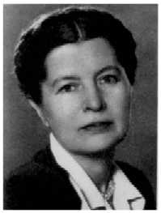
Елена Благинина
“Посидим в тишине”

Slide 2
План урока:
-организационный момент
-проверка домашнего задания
-физминутка
-сообщение темы урока
-работа по теме урока
-физминутка
-итог урока
-домашнее задание

Slide 3
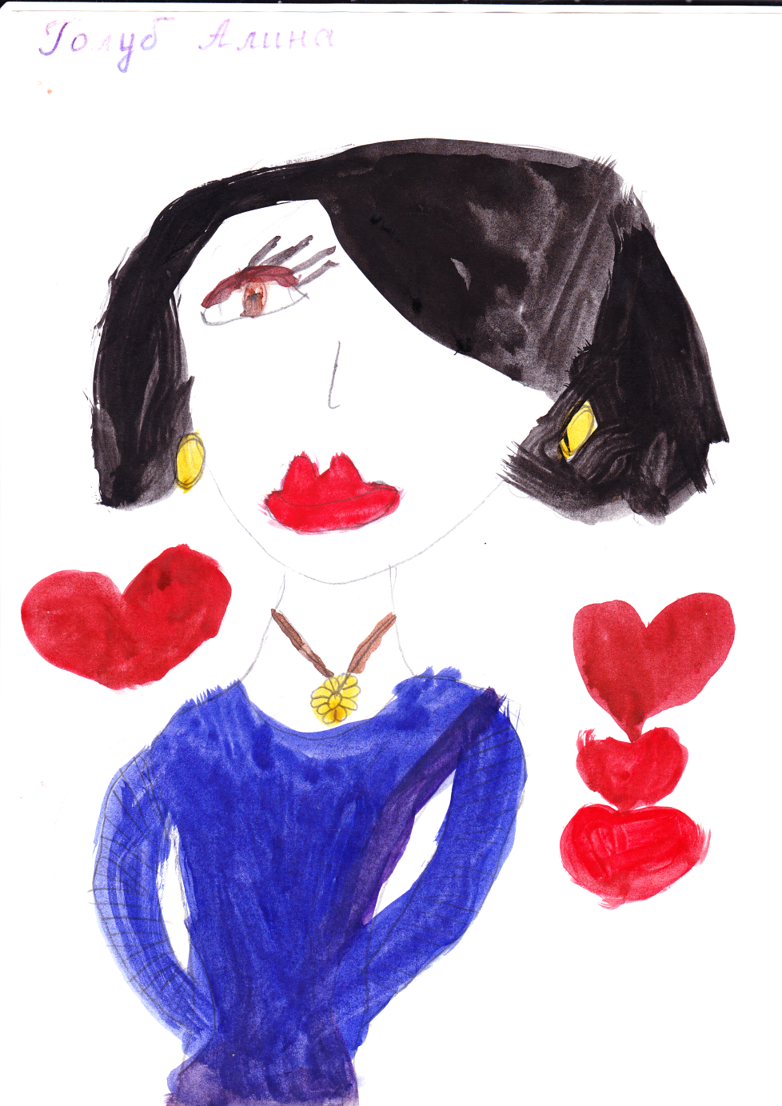

Slide 4
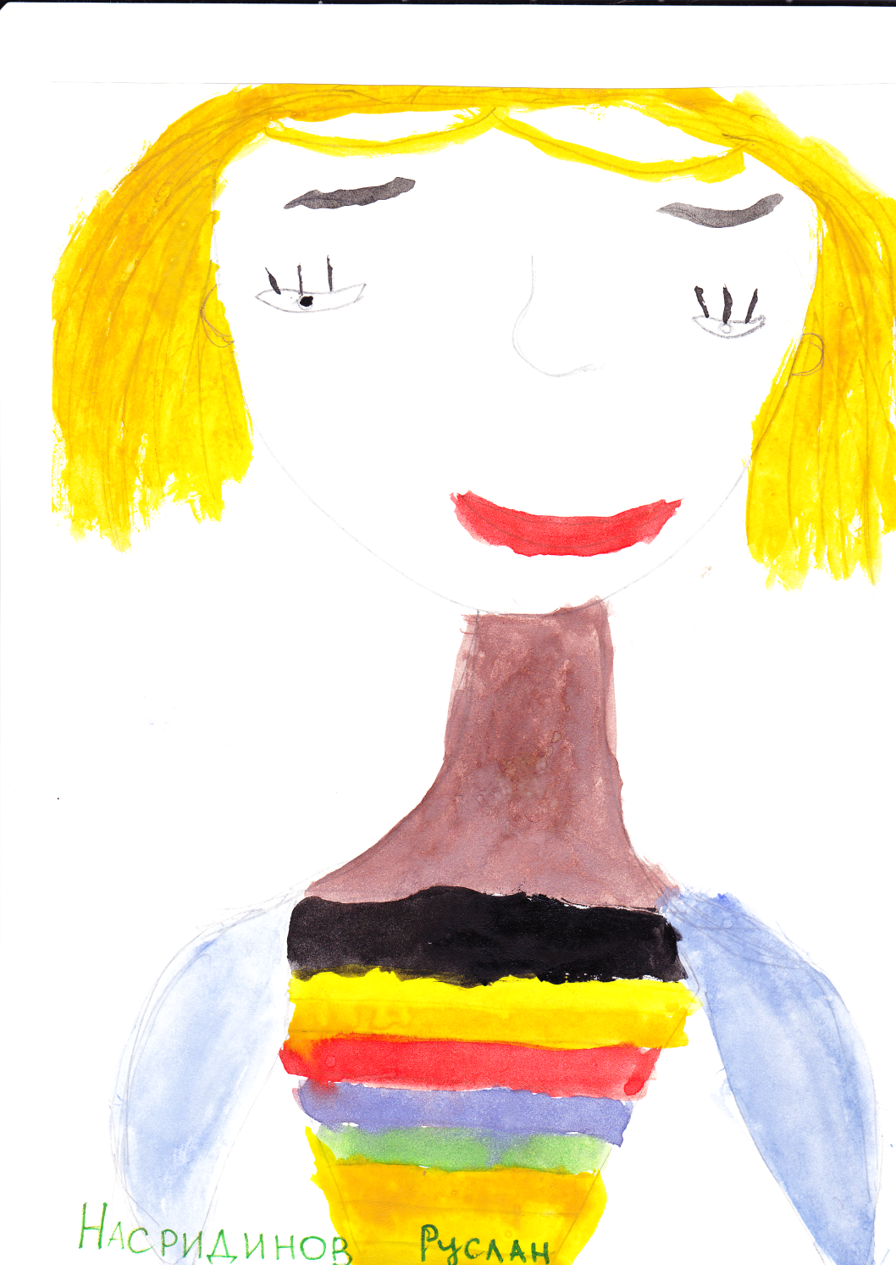

Slide 5
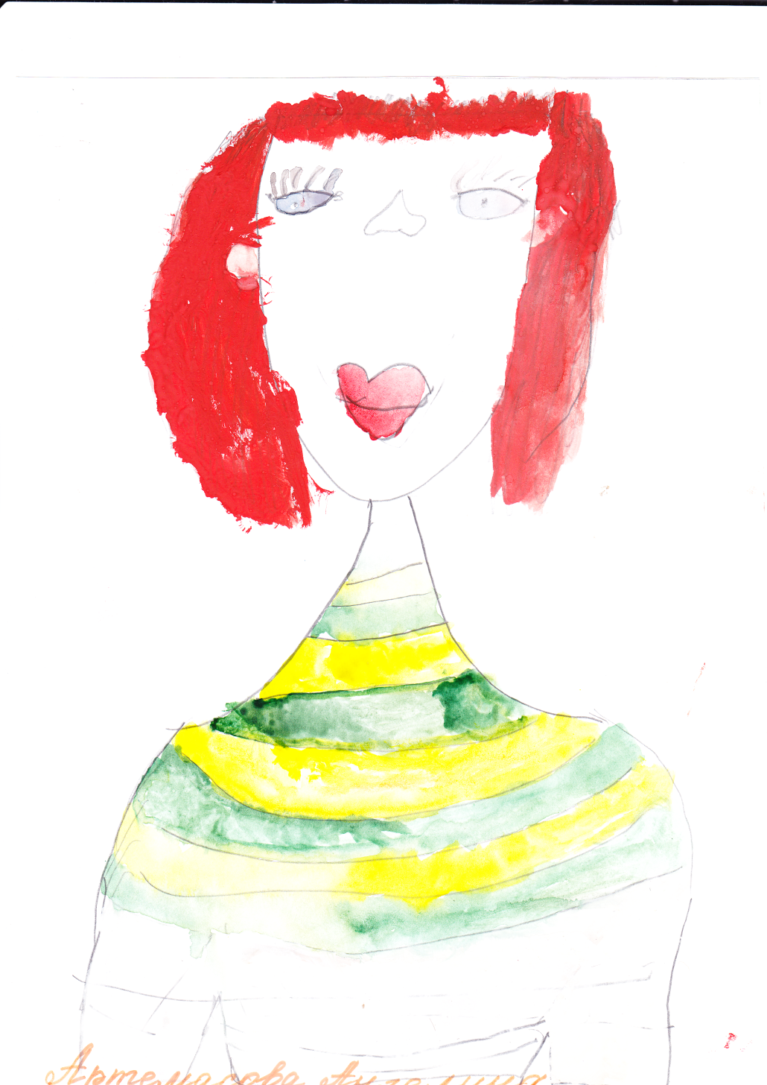

Slide 6
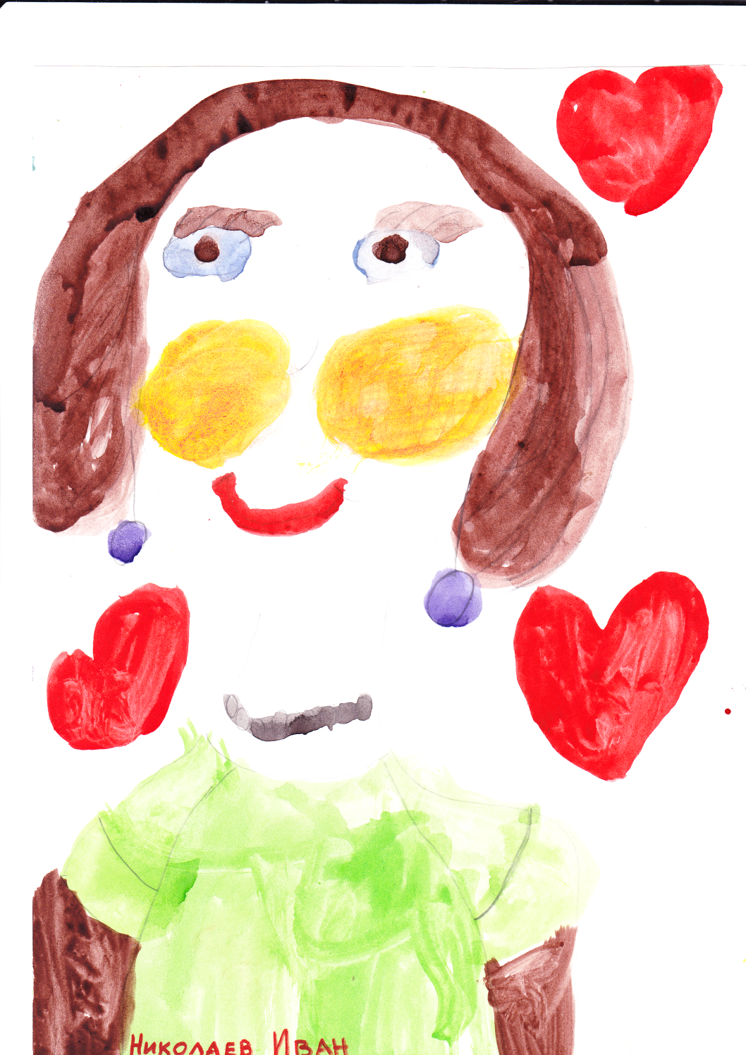

Slide 7
Словарная работа:
-устала
-крадётся
-двигаться

Slide 8
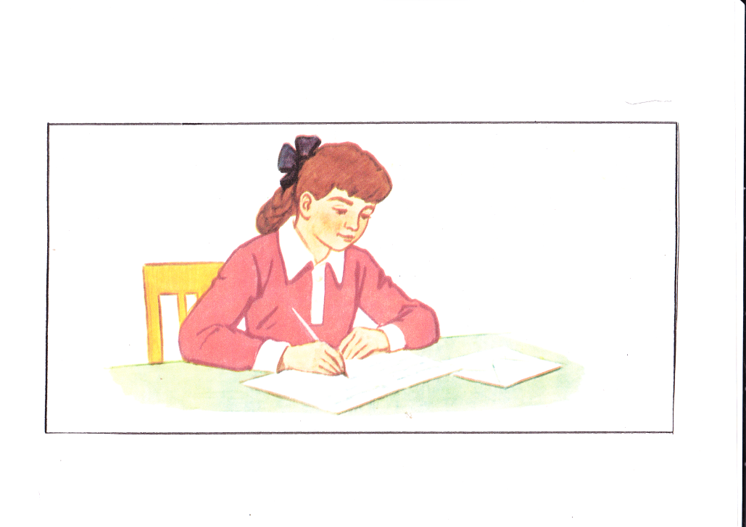
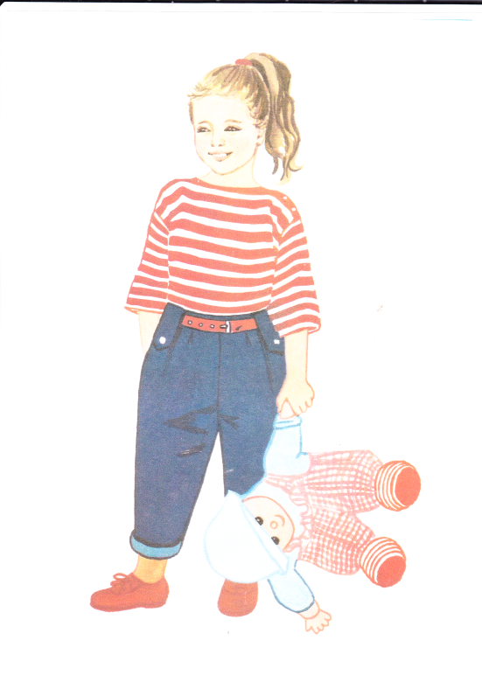
любящая вежливая подвижная
спокойная шумная беспокойная
волевая хулиганка добрая

Slide 9
Сердце матери лучше солнца греет.
Дитя плачет, а у матери сердце болит.
Жалей отца с матерью, других не найдешь.

Slide 10
Итог урока:
-Чему учились?
-Все ли выполнили из намеченного плана?
-Как вы оцените свою работу на этом уроке?
-Понравился ли вам урок?

